Slide 1

Fizikokimya Kimyasal Denge 2
Mühendislik Mimarlık Fakültesi
Gıda Mühendisliği Bölümü
Prof. Dr. Farhan ALFİN

Slide 2
Konular
Kütlelerin Etkisi İfadesi Q: Net Tepkime Yönünün Belirlenmesi,
Denge Konumlarının Değişmesi: Le Châtelier İlkesi,
Denge Hesaplamaları

Slide 3
Kütleler Etkisi İfadesi, Q: Net Tepkime Yönünün Belirlenmesi
CO(g) + 2 H₂(g) ⇄ CH₃OH(g)
Net değişim yönü
Net değişim yönü
Net değişim yönü ???

Slide 4
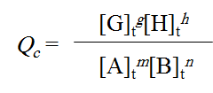
Kütleler Etkisi İfadesi, Q: Net Tepkime Yönünün Belirlenmesi
Bir tepkime karışımındaki başlangıç derişimleri için, denge sabiti eşitliğinde olduğu gibi, bir derişimler oranı yazılabilir .
Bu orana kütlelerin etkisi ifadesi denir ve Q_{c} ile gösterilir
Dengede Q_{c} = K_{c}

Slide 5

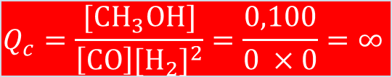
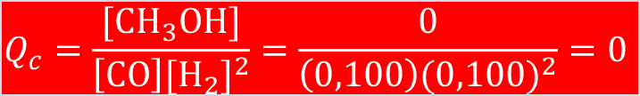
Kütleler Etkisi İfadesi, Q: Net Tepkime Yönünün Belirlenmesi
Q_{c} < K_{c}
olduğunda, soldan sağa doğru net bir değişme meydana gelir
$$Q_{c}=\frac{[CH_{3}OH]}{\left[CO\right]{[H_{2}]}^{2}}=\frac{0}{\left(0,100\right)(0,100)^{2}}=0$$
Q_{c} > K_{c}
olduğunda, sağdan sola doğru net bir değişme meydana gelir.
$$Q_{c}=\frac{[CH_{3}OH]}{\left[CO\right]{[H_{2}]}^{2}}=\frac{0,100}{0 ×0}=∞$$
$Q_{c}=\frac{[CH_{3}OH]}{\left[CO\right]{[H_{2}]}^{2}}=\frac{0,100}{\left(0,100\right)(0,100)^{2}}=$100

Slide 6
Kütleler Etkisi İfadesi, Q: Net Tepkime Yönünün Belirlenmesi
Başlangıç koşulları
Saf
tepkenler
Dengenin
Solu
Denge
Dengenin
Sağı
Saf ürünler
Kütlelerin
etkisi ifadesi, Q_{c}
=0
<K_{c}
=K_{c}
>K_{c}
=∞
Tepkime yönü
Sağa
Sola

Slide 7
Örnek
C(k) ve H₂O(g) dan çıkılarak yapılan bir su gazı eldesinde H₂(g) miktarını artırmak için aşağıdaki tepkime gerçekleştirilir.
1100 K dolayında bu tepkimenin K_{c} değeri 1,00 dir.
1,00 mol CO, 1,00 mol H₂O, 2,00 mol CO₂ ve 2,00 mol H₂ bir kaba konuyor ve 1100 K’e ısıtılıyor. Maddelerin dengedeki miktarları ile başlangıçtaki miktarlarını karşılaştırınız.
CO (g) + H₂O (g) ⇄ CO₂ (g) + H₂ (g)

Slide 8
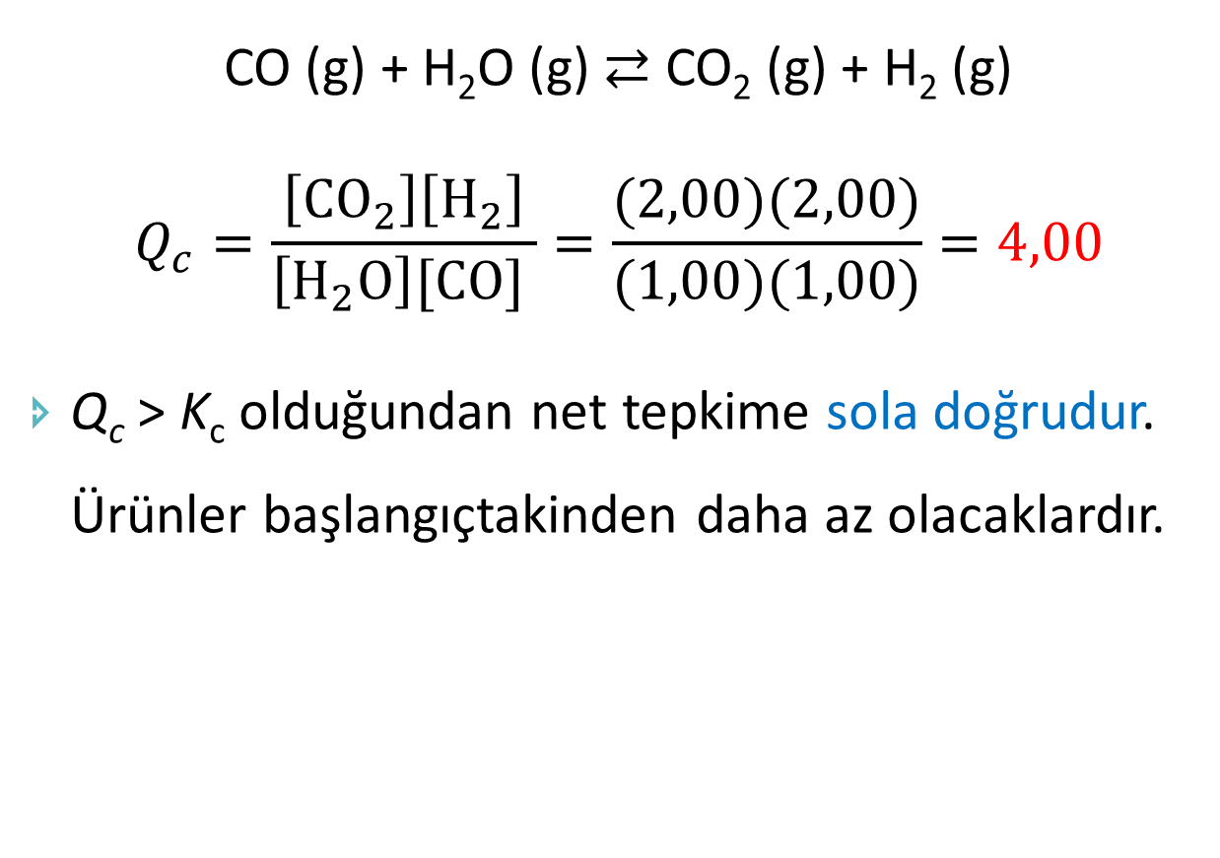
Çözüm
CO (g) + H₂O (g) ⇄ CO₂ (g) + H₂ (g)
$$Q_{c}=\frac{\left[{CO}_{2}\right]\left[H_{2}\right]}{\left[H_{2}O\right][CO] }=\frac{(2,00)(2,00)}{(1,00)(1,00)}=4,00$$
Q_{c} > K_{c} olduğundan net tepkime sola doğrudur. Ürünler başlangıçtakinden daha az olacaklardır.

Slide 9
Dengeye Etki Eden Faktörler: Le Châtellier İlkesi
Denge halinde bulunan bir sistemin herhangi bir nedenle bir deneysel koşulu (örneğin, sıcaklık veya basınç gibi) değiştiği zaman sistemde ne gibi değişmeler olur?
Bu gibi değişimlere ilişkin etkiler 1884 yılında Henri Le Chatelier tarafından, «Le Chatelier İlkesi» denilen bir ilke ile açıklanmıştır.

Slide 10
Dengeye Etki Eden Faktörler: Le Châtellier İlkesi
Le Chatelier ilkesi, denge halinde bulunan bir sisteme herhangi bir dış etki yapıldığı zaman, sistem bu etkiyi azaltacak yöne doğru hareket eder ve yeni bir denge oluşturur şeklinde özetler.
Yani, dengedeki bir kimyasal tepkimenin sıcaklığını, basıncını, ya da dengedeki madde türlerinden birinin ya da bir kaçının derişimini değiştirdiğimizde, denge bozulur ve öncekinden farklı yeni bir denge kurulur.

Slide 11
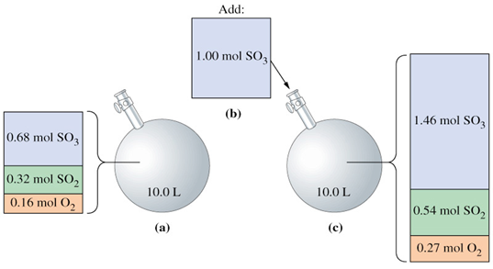
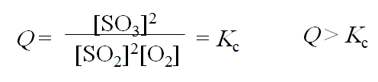
Dengeye Etki Eden Faktörler: Le Châtellier İlkesi Derişim Değişiminin Etkisi
2 SO₂(g) + O₂(g) ⇄ 2 SO₃(g) K_{c} = 2,8x10² 1000 K

Slide 12
Örnek 3
N₂ (g) + 3 H₂ (g) ⇄ 2 NH₃ (g)
Hacmi sabit bir kapta N₂, H₂ ve NH₃ gazları dengededir.
Ortama bir miktar daha H₂ eklenirse denge nasıl değişir.
Çözüm: H₂ nin artması denge konumunu “sağa” kaydırır. Ancak bu tepkimede ilave edilen H₂ nin bir kısmı harcanır.

Slide 13
Çözüm
Denge tekrar kurulduğunda, başlangıçtakinden daha fazla H₂ olacaktır.
NH₃ miktarı da artacak, ancak N₂ miktarı azalacaktır.
Denge karışımında var olan N₂ un bir kısmı, ilave edilen H₂ nin bir kısmının NH₃ a dönüşmesi sırasında harcanacaktır.

Slide 14
Örnek 4
2CO(g) + O₂(g) ⇄ 2CO₂ (g)
dengede ortama O₂(g) ilavesi dengeyi ne şekilde etkiler?
CEVAP : O₂(g) ilavesi rx’u sağa yönlendirir.

Slide 15
Örnek 5
CaCO₃(k) ⇄ CaO (k) + CO₂(g)
dengede ortama CaO, CaCO₃(k), CO₂(g) ilavesi dengeyi ne şekilde etkiler?
CEVAP : CaO(k) ve CaCO₃(k) ilavesi dengeyi değiştirmez, ancak CO₂(g)ilavesi rx’u sola yönlendirir.

Slide 16
DENGEYE ETKİ EDEN ETKENLER Hacim Değişikliğinin Dengeye Etkisi
Sistemin hacmini değiştirerek basıncı değiştirme:
Sistemin hacmi küçültülürse basınç artar; hacim büyüdüğünde ise basınç azalır.
O halde, bu tür bir basınç değiştirme, basitçe hacim değiştirmedeki etkiyi yapar.

Slide 17
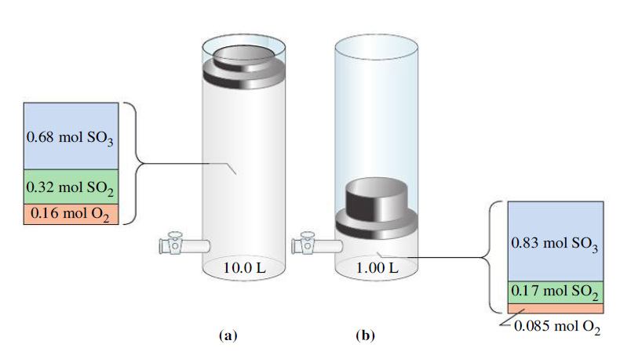
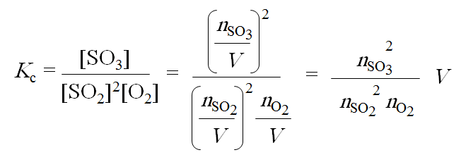
DENGEYE ETKİ EDEN ETKENLER Hacim Değişikliğinin Dengeye Etkisi
2 SO₂(g) + O₂(g) ⇄ 2 SO₃(g) K_{c} = 2,8x10² 1000 K
= 2,8x10²

Slide 18
DENGEYE ETKİ EDEN ETKENLER Hacim Değişikliğinin Dengeye Etkisi
Bir gaz dengesinde hacmin küçültülmesi, dengenin daha az mol sayısı içeren gazlar tarafına kaymasına neden olur.
Hacmin arttırılması ise dengenin daha fazla mol sayısı içeren gazlar tarafına kaymasını sağlar.

Slide 19
DENGEYE ETKİ EDEN ETKENLER Hacim Değişikliğinin Dengeye Etkisi
Gaz halindeki bir tepkenin veya ürünün eklenmesi ya da denge karışımından çekilmesi.
Denge ortamına yapılan eklemeler ve madde çekimlerinin denge konumuna etkisi, daha önce de anlatıldığı gibi, tepkimeye giren maddelerin ilavesi ya da uzaklaştırılmasına benzer.
Denge karışımına gaz halindeki tepkenlerden yada ürünlerden ilave etmek o gazın basıncını değiştirir.

Slide 20
DENGEYE ETKİ EDEN ETKENLER Hacim Değişikliğinin Dengeye Etkisi
İnert gaz (tepkimeye girmeyen) İlavesinin Dengeye Etkisi;
Sabit basınçta
Sabit hacimli

Slide 21
DENGEYE ETKİ EDEN ETKENLER Hacim Değişikliğinin Dengeye Etkisi
Sabit hacimli tepkime karışımına bir inert gazın ilavesi:
Bu, toplam basıncı artışına yol açar; ancak tepkimeye girenlerin kısmi basınçlarını değiştirmez.
Hacmi sabit olan bir denge karışımına bir inert gaz eklenmesi, dengenin konumuna etki etmez.

Slide 22
DENGEYE ETKİ EDEN ETKENLER Hacim Değişikliğinin Dengeye Etkisi
Sabit basınçta bir gaz dengesine inert bir gaz ilave edildiğinde, ilave edilen gaza bir yer bulmak için karışımın hacminin artması gerekir.
Hacim arttığı için de denge gazların mol sayısının artışı yönüne kayar.

Slide 23
Örnek 6
N₂(g), H₂(g) ve NH₃(g) ın bir denge karışımı, 1,50 L lik bir balondan, 5,00 L lik başka bir balona aktarılıyor. Dengenin yeniden kurulabilmesi için, hangi yönde net bir tepkime olur.
N₂ (g) + 3 H₂ (g) ⇄ 2 NH₃ (g)

Slide 24
Çözüm
Gaz karışımı, daha geniş bir balona aktarıldığında, toplam basınç ve her gazın kısmi basıncı azalır. Denge, gaz mol sayısının artacağı yöne kayar.
Başlangıçta bulunan NH₃ ın bir kısmı, N₂ ve H₂ e bozunur. Dengenin yeniden oluşması için, sola doğru (zıt yönde) bir net tepkime meydana gelir. Hacmi arttırmayıp da basıncı azaltsaydık, yine aynı sonucu elde ederdik.

Slide 25
DENGEYE ETKİ EDEN ETKENLER Sıcaklığın Dengeye Etkisi
Bir denge karışımının sıcaklığının değiştirilmesi , sisteme ısı verilmesi ya da sistemden ısı alınması demektir.
Le Chatelier ilkesine göre, sisteme ısı verilmesi tepkimeyi ısı alan (endotermik) yöne, sistemden ısı alınması, tepkimeyi ısı veren (ekzotermik) yöne kaydırır.

Slide 26
DENGEYE ETKİ EDEN ETKENLER Sıcaklığın Dengeye Etkisi
Başka bir deyişle;
Sıcaklığının artırılması denge konumunu ENDOTERMİK tepkime yönüne kaydırır.
Sıcaklığın azaltılması ise denge konumunu EKZOTERMİK tepkime yönüne kaydırır.

Slide 27
Örnek 7
2 SO₂ (g) + O₂ (g) ⇄ 2 SO₃ (g) ∆H= -180kJ
Belirli miktarlarda SO₂(g) ve O₂(g) den oluşacak SO₃(g) miktarı, yüksek sıcaklıklarda mı, yoksa düşük sıcaklıklarda mı daha fazla olacaktır?

Slide 28
Çözüm
Sıcaklığın artması, tepkimenin endotermik yöne, yani geriye doğru olmasını sağlar.
Sıcaklığın azalması ise ekzotermik yöne doğru tepkimeyi yöneltir yani SO₃ oluşumunu sağlar.
Diğer bir deyişle denge, yüksek sıcaklıkta SO₂ ve O₂ yönüne, düşük sıcaklıkta SO₃ yönüne kayar.

Slide 29
DENGEYE ETKİ EDEN ETKENLER Katalizörün Dengeye Etkisi
Katalizör tepkime mekanizmasını değiştirir ve tepkimenin daha düşük eşik enerjili bir mekanizma üzerinden yürümesini sağlar.
Bir tepkime karışımına katalizör eklendiğinde hem ileri yöne doğru, hem de geri yöne doğru olan tepkime hızı artar.
Denge kısa zamanda kurulur fakat katalizör denge miktarlarını değiştirmez.

Slide 30
DENGEYE ETKİ EDEN ETKENLER Katalizörün Dengeye Etkisi
Katalizör denge sabitinin değerine etki etmez, yani denge koşullarını değiştirmez, ancak dengenin daha çabuk veya daha geç oluşmasını sağlayabilir.
KATALİZÖRLER Denge sabitinin sayısal değerini değiştirmez.

Slide 31
Örnek 8
Diazot tetraoksit, N₂O₄(s), roket yakıtlarının önemli bir bileşenidir. Örneğin, Titan roketinde sıvı hidrazin yükseltgeyici olarak kullanılır. Standart koşullarda renksiz bir gaz olan N₂O₄, kısmen ayrışarak, kızıl kahverengi bir gaz olan NO₂ yi verir. Bu iki gazın denge karışımının rengi, bunların bağıl oranlarına bağlıdır.

Slide 32
Örnek 8
N₂O₄ (g) ⇄ 2 NO₂ (g)
dengesi kurulduğunda, 3L kapta 7,64 g N₂O₄ ve 1,56 g NO₂ bulunduğu görülmüştür. Tepkimenin K_{c}º değeri nedir?

Slide 33
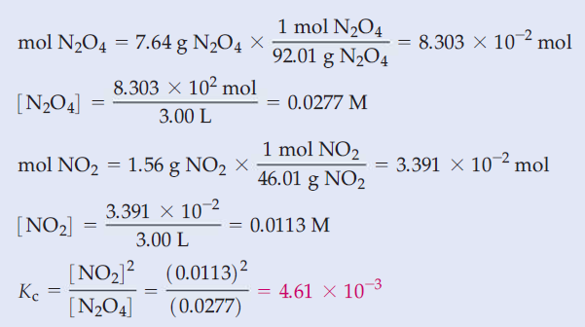
Çözüm

Slide 34
Örnek 7
2 SO₃ (g) ⇄ 2 SO₂ (g) + O₂ (g)
SO₂(g), O₂(g) ve SO₃(g) içeren denge, sülfirik asit üretiminde önemlidir.
900 K de 0,02 mol SO₃ örneği, 1,52 L lik havası boşaltılmış bir kaba konduğunda, dengede 0,0142 mol SO₃ olduğu saptanmıştır.
900 K de SO₃(g) ün ayrışmasına ait Kp değeri nedir?

Slide 35
Çözüm
Başlangıçta ve denge konumunda ortamda bulunan maddelerin miktarlarını yazalım ve değişmeyi hesaplayalım.
2 SO₃ (g) ⇄ 2 SO₂ (g) + O₂ (g)
baş. miktarları 0,02 mol 0,00 mol 0,00
denge mik. 0,0142 mol 0,0058 mol 0,0029 mol
mol değişim -0,0058 mol + 0,0058 mol +0,0029 mol
denge der. 0,0142mol/1,52 L 0,0058mol/1,52 L 0,0029mol/1,52L
[SO₃]=9,34x10⁻³ [SO₂]=3,8x10⁻³ [O₂]=1,9x10⁻³

Slide 36
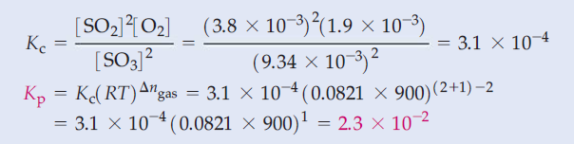
Çözüm
[SO₃]=9,34x10⁻³ [SO₂]=3,8x10⁻³ [O₂]=1,9x10⁻³

Slide 37
Örnek 8
Amonyum hidrojen sülfür, NH₄HS (k), (fotoğraf banyolarında kullanılır) kararsız bir bileşiktir ve oda sıcaklığında ayrışır.
NH₄HS (k) ⇄ NH₃ (g) + H₂S (g) K_{p}(atm) = 0,108 (25ºC de)
Bir NH₄HS (k) örneği, 25ºC de havası boşaltılmış bir balona konulmuştur. Dengede toplam gaz basıncı nedir?

Slide 38
Çözüm
NH₄HS (k) ⇄ NH₃ (g) + H₂S (g) K_{p}(atm) = 0,108 (25ºC de)
K_{p} =(P_{NH3})(P_{H2S}) = (P_{NH3})(P_{NH3}) = (P_{NH3})² = 0,108
P_{NH3} = 0,329 atm P_{H2S} = P_{NH3} = 0,329 atm
P_{toplam} = P_{NH3} + P_{H2S} = 0,329 + 0,329 = 0,658 atm

Slide 39
Örnek 9
Bir N₂O₄ (g) örneği (0,0240 mol) 0,372 L lik bir balonda, SŞ.de NO₂ (g) ile dengeye getirilmiştir.
(a) Dengedeki N₂O₄ (g) miktarını ve
(b) N₂O₄ ün ayrışma yüzdesini hesaplayınız.
N₂O₄ (g) ⇄ 2 NO₂ (g) Kc = 4,61 x 10⁻³ (25ºC de)

Slide 40
Çözüm
a) χ = ayrışan N₂O₄ mol sayısı olsun.
N₂O₄ (g) ⇄ 2 NO₂ (g)
baş. miktarları 0,0240 mol 0,00 mol değişim -χ mol + 2χ mol
denge mik. (0,0240-χ) mol 2χ mol
denge der. [N₂O₄]= (0,0240-χ)/0,372 [NO₂]=2χ/0,372

Slide 41
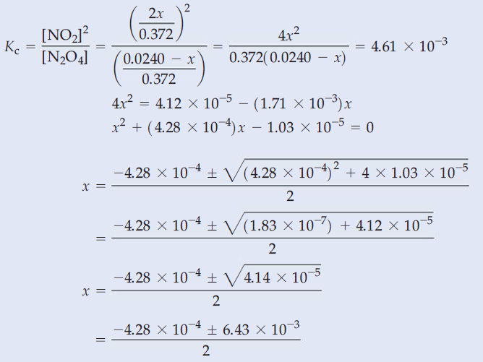
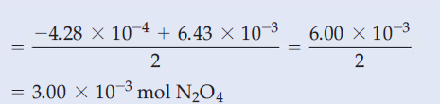
Çözüm
(0.0240 – x) = (0.0240 - 0.0030) = 0.0210 mol N₂O₄

